Slide 1



人教版 必修2
第12课 我有一个梦想
金榜苑“创新设计”同步课件

Slide 2
作者视窗
马丁·路德·金 (Martin Luther King, Jr.)，美国著名的黑人民权领袖。他积极参加并领导美国黑人争取平等权利的运动，一生3次被捕，3次遭行刺。1954年成为阿拉巴马州蒙哥马利的德克斯特大街浸信会教堂牧师。1955年12月1日，一位名叫罗沙·帕克斯的黑人妇女在公共汽车上拒绝给白人让座位，因而被当地警察逮捕。马丁· 路德·金随即在1956年领导了蒙哥马利城黑人抵制当地公共汽车歧视黑人的行动(即蒙哥马利罢车运动)，使美国最高法院宣布在交通工具上实施种族隔离为非法，从此他成为民权运动的领袖。
1964年马丁·路德·金被授予诺贝尔和平奖。
1968年4月4日，他在田纳西州孟菲斯市演讲时遇刺身亡。
1986年1月，里根总统签署法令，确定每年1月的第三个星期一(金的生日)为美国的马丁·路德·金纪念日。1987年起也为联合国纪念日之一。他被誉为近百年来八大最具有说服力的演说家之一。
著有《阔步走向自由》、《我们为何不能再等待》等书。

Slide 3
写作背景
从16世纪中期开始，欧洲殖民者就开始掳掠非洲黑人，把他们贩卖到美洲为奴，以弥补美洲劳动力的不足。这种惨无人道的奴隶贸易持续了大约四百余年。直到1783年，美国的建国者决定废除奴隶贸易，但黑人的地位依然非常低下。南北战争之后，当时的总统林肯签署了《解放黑奴宣言》，奴隶终于在法律上获得自由。
但一百多年后，20世纪50到60年代的美国，种族歧视和种族压迫现象仍然十分严重。美国黑人仍然是下等公民，挣扎在社会的底层，生活贫困，受不到良好的教育，不能进入各级各类高层机构，不能参加投票和选举，不能像白人一样享有人格自由和活动自由。正是在这种情况下，美国黑人发起了浩大的争取民权运动，马丁·路德·金就是其中最杰出的领袖。他曾在南方21个城市组织集会，发动黑人争取公民权利。1963年8月28日，在华盛顿特区一次25万人的集会上，他发表了这次举世闻名的演讲。

Slide 4
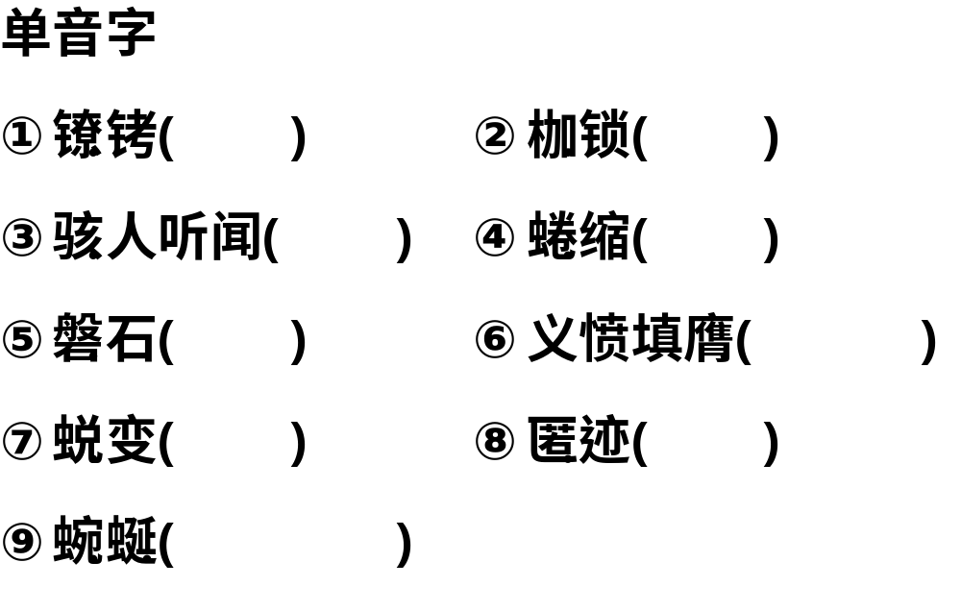
基础梳理·字音识记
liào
jiā
hài
quán
pán
yīng
tuì
nì
wān yán

Slide 5
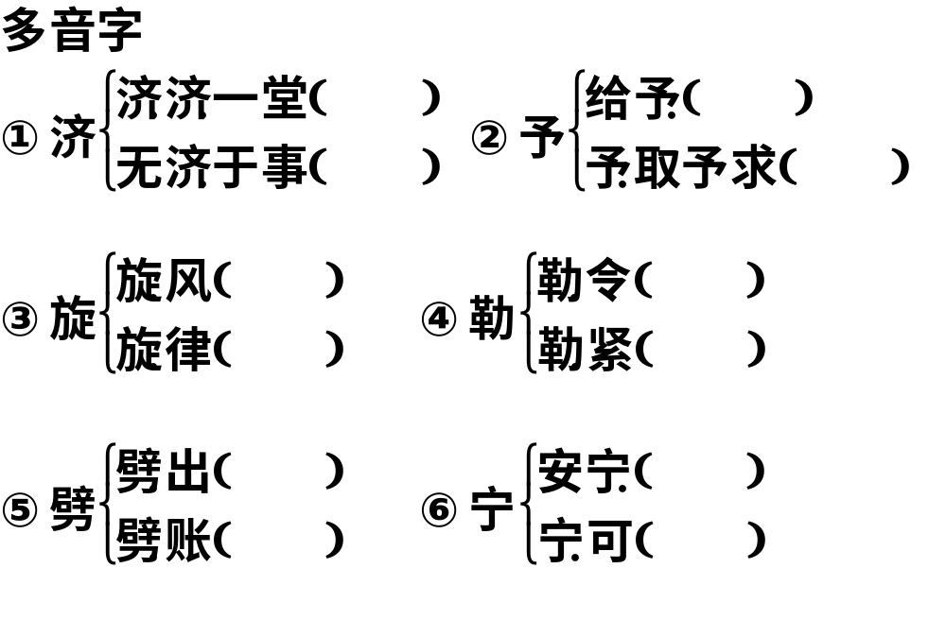
基础梳理·字音识记
jǐ
yǔ
jì
yú
xuàn
lè
xuán
lēi
pī
níng
pǐ
nìng

Slide 6
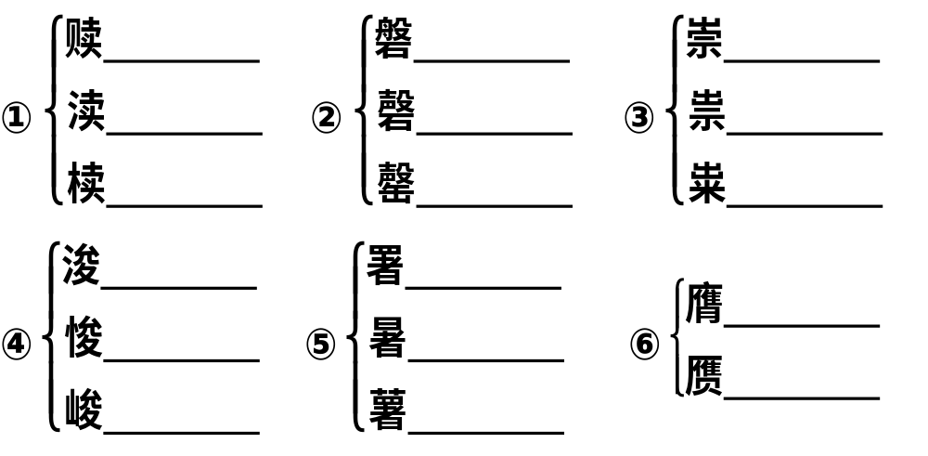
基础梳理·辨形组词
赎罪
磐石
崇高
渎职
钟磬
鬼鬼祟祟
买椟还珠
罄竹难书
粜米
疏浚
签署
义愤填膺
怙恶不悛
酷暑
赝品
崇山峻岭
红薯

Slide 7
基础梳理·近义词辨析
(1)息息相关·休戚相关
“息息相关”指呼吸相关联，比喻关系密切，用于人或事或物都可。“休戚相关”指彼此间祸福互相关联。多用于人与人之间、国与国之间。
①知识产权制度涉及到广大民众生产生活的物质条件和精神条件的方方面面，与广大民众的利益________。
②图片展让我们真切地感受到了两岸人民血浓于水，命运相连，________，荣辱与共的感人场景。
息息相关
休戚相关

Slide 8
基础梳理·近义词辨析
(2)签订·签署
“签订”指订立条约或合同并签字。强调有订立的含义，且指双方或多方一起协商订立。
“签署”指在重要文件上正式签字。没有订立的意思，施动者可以是双方或多方，也可用于命令、纪要等，适用范围更广。
①美国和澳大利亚18日________自由贸易协议，两国几乎所有制成品都将免税进入对方市场。
②近日，中国邮政集团公司与中国石化销售有限公司在北京________了合作框架协议。
签订
签署

Slide 9
基础梳理·成语积累
(1)骇人听闻：使人听了非常吃惊(多指社会上发生的坏事)。
(错点提醒：发生的必须是事实。故意夸大事实使人害怕用“耸人听闻”。)
(2)义愤填膺：由不义的人和事所激起的愤怒感情充满胸膛。膺，胸。
(3)安之若素：(遇到不顺利的情况或反常现象)像平常一样对待，毫不在意。
(错点提醒：不能用于平常或安闲的环境下。)
(4)心急如焚：心里非常着急。
(5)息息相关：呼吸相关连，比喻关系密切。

Slide 10
基础梳理·成语积累
(6)大失所望：原来的希望全部落空。
(7)公之于众：把事实向众人公开。
(8)无济于事：对事情没有帮助，解决不了什么问题。济，有益。
(9)摇摇欲坠：摇摆晃动，就要掉下去的样子。多形容情势危急或地位不稳。
(10)不言而喻：不用解释就可以明白。形容道理显而易见。
(11)手足之情：兄弟间血肉相连的情谊。

Slide 11
基础梳理·成语积累
(1)治理雾霾的理由已经够多够急迫，不需要更骇人听闻的噱头。( )
(2)人生，谁也不能预知未来会遇到什么，安之若素，就是一种幸福的生活方式。( )
(3)刘昆仓心急如焚，恨不得一步到司令部报到。( )
(4)往前走，中国和东盟之间的利害就越一致，命运就越息息相关。( )
(5)除了不言而喻的经济效益，载人航天的研制涉及到天文、医学、空气动力学等数十个学科领域。( )
×
×
√
×
×

Slide 12
小组合作
1．“我有一个梦想”中的“梦想”包含哪些内容？试用自己的话加以概括。
【审题】此题考查筛选并整合文中信息的能力。
作者的梦想含义是多方面的，涉及到黑人生活的各个层面。可以从政治、文化、经济三方面考虑。政治上，作者希望能享有和白人一样的权利；文化上，希望得到尊重和理解，接受同样的教育；经济上，能和白人有同样的就业和发展的权利。
【答案】
美国真正实现人人平等。具体内容包括：(1)让黑人享有政治平等权 (2)拥有正义和自由 (3)消除种族歧视和隔离 (4)黑人和白人能和睦共处，亲如兄弟。

Slide 13
小组合作
2．“我”为什么有这样一个“梦想”？
【审题】此题考查分析作者写作意图的能力。
文章一开始，马丁·路德·金就形象地阐述了此次游行的起因和目的。他从一百年前林肯签署解放黑奴宣言讲起，自然而然地引到目前黑人悲惨的生活现状，并指出改善黑人的生存现状已到了刻不容缓的时候。否则“叛乱的旋风就将继续动摇这个国家的基础”。
【答案】
黑人仍然生活在受歧视和贫困的环境中，美国没有实现百年前自由的诺言，今天讨回权利已是迫不及待的事，如若不能实现，美国将出现叛乱。

Slide 14
小组合作
3．“我”怎样实现这个“梦想”？(从方式、手段、态度三个方面作答)
【审题】此题考查归纳内容要点的能力。
课文第7、8、9三个自然段集中阐明了这个问题。第7段：我们斗争时必须永远举止得体，纪律严明。我们不能容许我们的具有崭新内容的抗议蜕变为暴力行动。第8段：但是不能因此而不信任所有的白人… …我们不能单独行动。第9段：当我们行动时，我们必须保证向前进。我们不能倒退。
【答案】
方式：采用非暴力手段。
手段：团结白人、长期坚持以彻底达到目的。
态度：坚决、毫不退缩、彻底。

Slide 15
师生探究
1.文章的标题是“我有一个梦想”，但文章在第17自然段才提出“我的梦想”，那么，前16个自然段在文中的作用是什么？能否删去？
【审题】此题考查分析文章结构的能力。
语段作用题，可从内容和结构两方面思考。内容上，前16段主要写了当前美国黑人的悲惨现状，和改变这种现状的方法。这就为下文写自己的梦想做一个铺垫。
【答案】
文章首先从黑人所面临的现实谈起，体现了演讲的针对性和必要性，也正是由于这样的现实，作者才产生了那样的梦想，同时也暗示人们，只有推翻这样的现实，才会使梦想变成现实，所以前一部分必不可少，不能删去，倘若删去，会使后面的梦想缺乏基础，使文章显得突兀，感召力和说服力大大减弱

Slide 16
师生探究
2．文本第2段如果删掉“一百年后的今天”，表达效果有何不同？从中了解课文运用排比句演讲的效果，课文中还有那些排比？找出来并试着演讲一下。
【审题】此题考查分析文章结构和手法的能力
一百年前林肯签署解放黑奴宣言
【答案】
对比
突出时间长和斗争的必要性
去掉内容不变，但语气减弱。强调一百年后的今天，说明黑人受压榨的时间长，增强了文字的感染力。运用排比可使语言有气势，感情充沛；作为演讲，会使听众受到鼓舞。
课文还多处运用了排比，如10～13段中连用4处“只要”表达自己斗争的决心，18～25段中连用六处“我梦想有一天”来表达自己的理想。
一百年后的今天黑人未得到自由
连用三个“一百年后的今天”，使黑人没有得到自由的事实得到更加具体的呈现，增强了演讲的说服力和气势。

Slide 17
师生探究
3．重点句段赏析：
(1)“美国没有履行这种神圣的义务，只是给黑人开了一张空头支票，支票上盖着‘资金不足’的戳子后便退了回来。但是我们不相信正义的银行已经破产。”这里的“空头支票”指什么？这样表达有什么效果？
【审题】此题考查分析文章结构和手法的能力
“空头支票”是一个巧妙的比喻。上文说，一百多年前，美国就签署了黑奴解放宣言，黑人在法律上就有了和白人一样的生存、自由和追求幸福的权利，但现实却令人失望，如空头支票毫无实际意义。采用比喻的手法，更形象，更容易被听众接受。

Slide 18
师生探究
【答案】
“空头支票”原指因票面金额超过存款金额或透支限额而不能生效的支票，这里比喻美国政府没有实践给予黑人的诺言，即给予所有的人以生存、自由和追求幸福的权利。比喻的运用，形象说明了美国黑人所遭受的不公平待遇，以及要求兑现“支票”行为的正义性。

Slide 19
师生探究
(2)“自由和平等的爽朗秋天如不到来，黑人义愤填膺的酷暑就不会过去。”这里的“爽朗的秋天”与“酷暑”分别指什么？
对悲惨现状的愤怒
“爽朗的秋天”比喻黑人也享有自由平等、摆脱贫困、享受教育的那一天，这样就能把黑人为之奋斗的最终结果的感受，生动而直观地传达给听众。“酷暑”比喻黑人备受摧残的生活现状和黑人胸中的怒火。

Slide 20
师生探究
紧承“我梦想有一天”，指黑人和白人拥有相同的自由和平等的权利
(3)“有了这个信念，我们将能从绝望之岭劈出一块希望之石。有了这个信念，我们将能把这个国家刺耳的争吵声，改变成为一支洋溢手足之情的优美交响曲。”“这个信念”具体指什么？“交响曲”有什么特点？用在这里有什么深刻含义？
白人和黑人如兄弟
多种乐声的和谐配合
“这个信念”当指前文的梦想，即自由、民主、平等的那一天，一定能够到来，正是有了这样一种信念，他们才有了拼搏奋斗的源泉。所谓“交响曲”是一种大型管弦乐套曲，既有管乐，又有弦乐，自然少不了合奏与“交响”。作者把它用到这儿，可谓匠心独运，恰到好处，因为它恰如其分地展现了黑人运动取得最终胜利后和白人一样共享美好生活的和谐而又优美的画面。

Slide 21
师生探究
4．这篇演讲辞在内容和语言上有哪些特点？本篇演讲词主要运用了哪些修辞手法？
在内容上，(1)有针对性，短小精悍；(2)有启发性，立场鲜明； (3)有感染力，感情强烈。
语言上，(1)句式运用，简洁明快：多用整散结合的短句，具有整饬美、音乐美，加强感情的表达。(2)多用人称及呼告语，使演说充满感情，富于感召力。(3)多种修辞的灵活运用，使文章形象生动，富有极强的感染力。文章主要运用排比、比喻、对比等来增强演讲的感染力。

Slide 22
写法迁移
请以“读书”为主题，写一篇200字左右观点鲜明的文章。
承载着千年的文化，蕴涵着无尽的智慧，奔腾着弄潮的畅想，书海无涯。人生无书，则如干涸江流，如枯裂田亩，黯然失色。人生不可无书。
“半亩方塘一鉴开，天光云影共徘徊。”书，启发蒙昧，拓宽视野，驱赶黑暗。喜欢读书，就等于把生活中寂寞的时光换成巨大享受的时刻。因此，人生不可无书。

Slide 23
写法迁移
孤寂时，与伏尔泰一同体会“当第一遍读一本好书的时候，仿佛觉得我们找到一个朋友；当再读这本书时，仿佛又与老友重逢”。忏悔时，与雨果共同感受“各种蠢事，在每天阅读好书的情况下，仿佛烤在火上一样，渐渐融化”。迷茫时，与培根共同探讨“读书不是为了雄辩和驳斥，也不是为了轻信和盲从，而是为了思考和权衡”。
吾生也有涯，而知也无涯。读书，可以让我们的生命更加充实。人生不可无书。

Slide 24
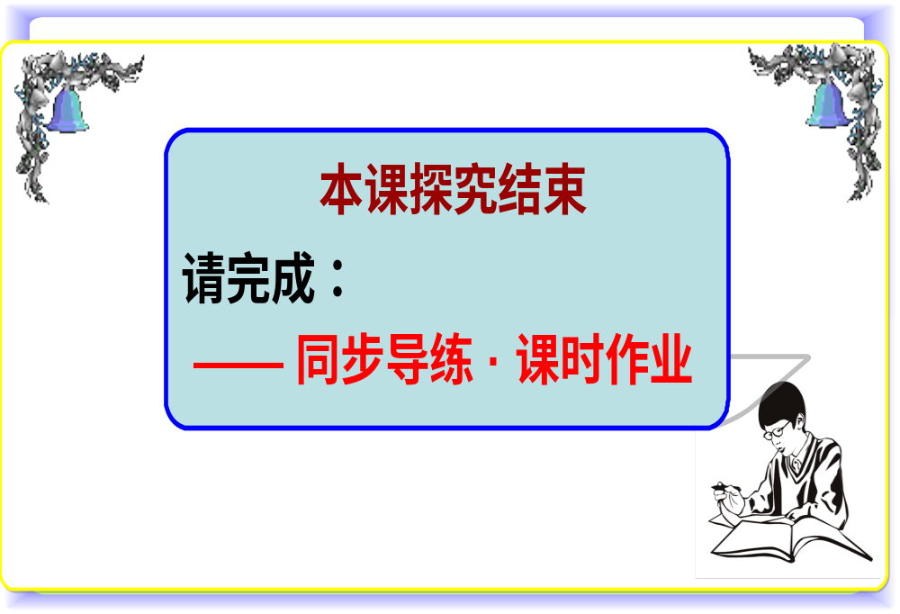
创新设计 同步语文人教版 ·必修2

